Slide 1
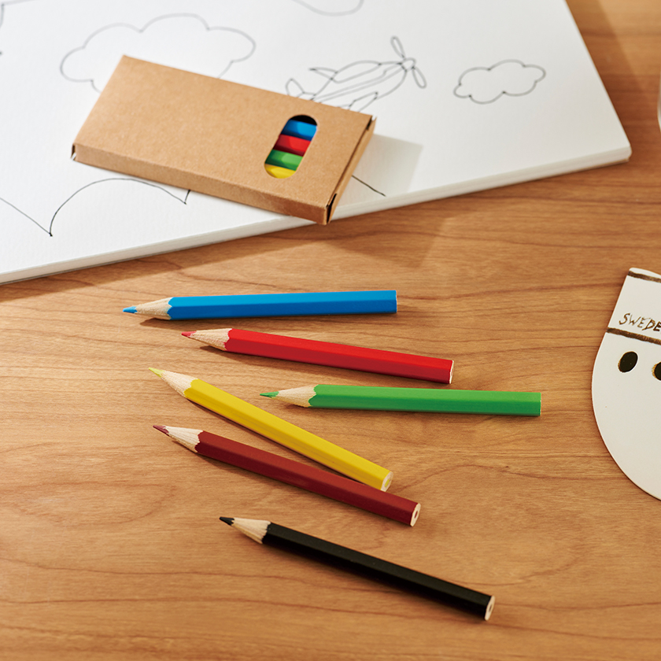
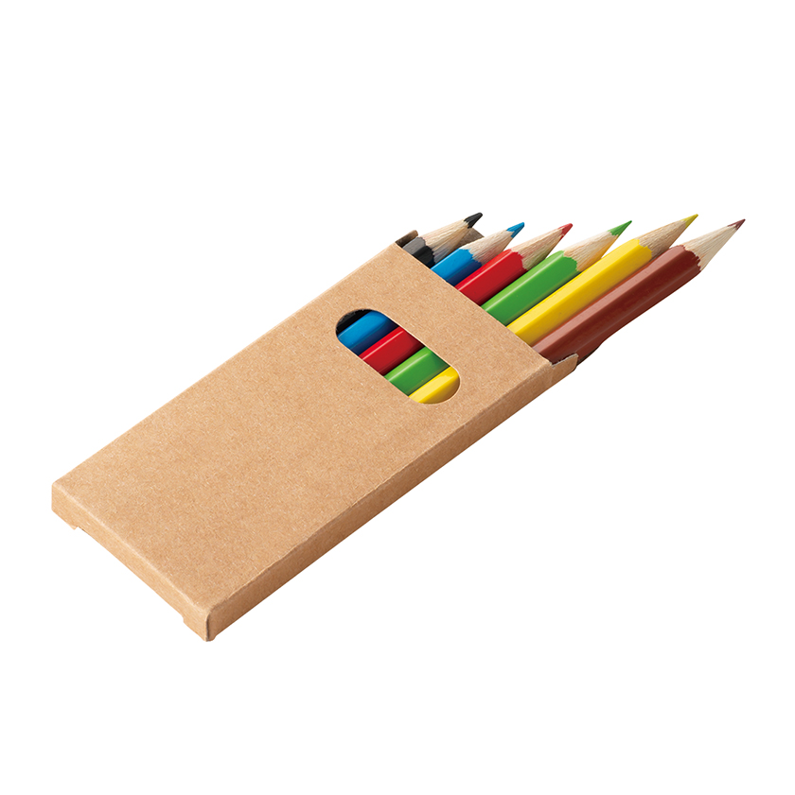
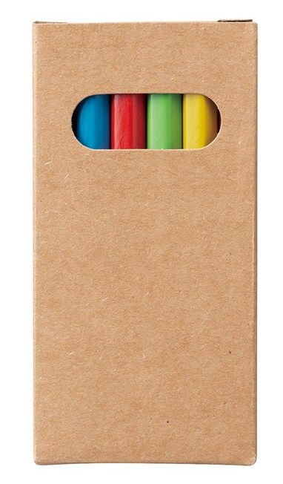
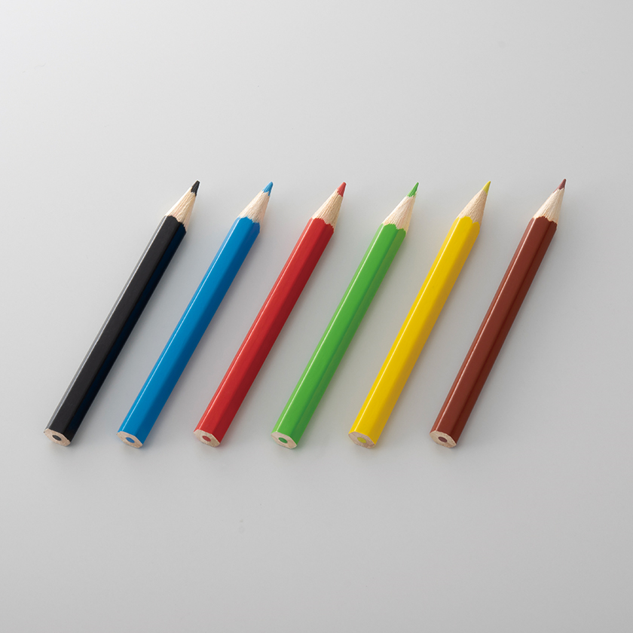
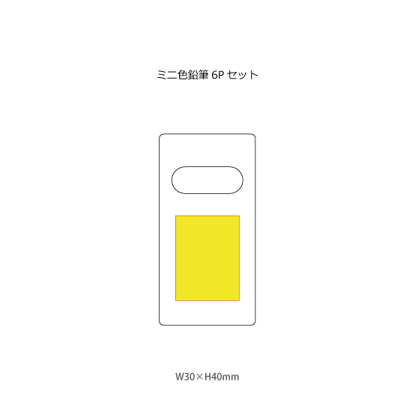
品番:P3615
ミニ色鉛筆6本セット
上代:\60(税込\66)
子どもが喜ぶカラフルなミニ色鉛筆のセット
親子向けイベント等での配布に適した商品
■商品情報
商品サイズ | 本体：Φ8×90㎜、箱入：90×45×8㎜
重量 | 17g
材質 | クラフト紙・木
カラー | 色鉛筆：黒、青、赤、緑、黄、茶
備考 | 色鉛筆6本
梱入数 | 400
memo
■名入れ範囲
W30×H40mm

